Slide 1


Estimating significant wave height from X-band navigation radar using convolutional neural networks
Mikhail Krinitskiy^{*,1,2}, Viktor Golikov^{1,2}, Nikita Anikin¹, Alexander Suslov¹, Alexander Gavrikov¹ and Natalia Tilinina¹
¹ Shirshov Institute of Oceanology, Russian Academy of Sciences
² Moscow Institute of Physics and Technology
* krinitsky@sail.msk.ru

Slide 2
Введение
Морское (ветровое) волнение – важное явление, влияющее на потоки тепла, влаги, газовых компонент, импульса на границе океан-атмосфера;
Морское волнение участвует в процессах разрушения льда, является фактором риска в морской навигации и эксплуатации береговой инфраструктуры;
Плотный и надежный мониторинг ветрового волнения – задача, решенная не до конца.

Slide 3
Введение: способы наблюдений
Визуальная оценка;
Инструментальные измерения: волномерные буи, стационарные донные станции, допплеровские измерители течений...
Дистанционное зондирование Земли из космоса (альтиметры);
Перспективные методы:
  Анализ данных цифровой оптической съемки поверхности моря
  Анализ данных судовых навигационных радаров

Slide 4
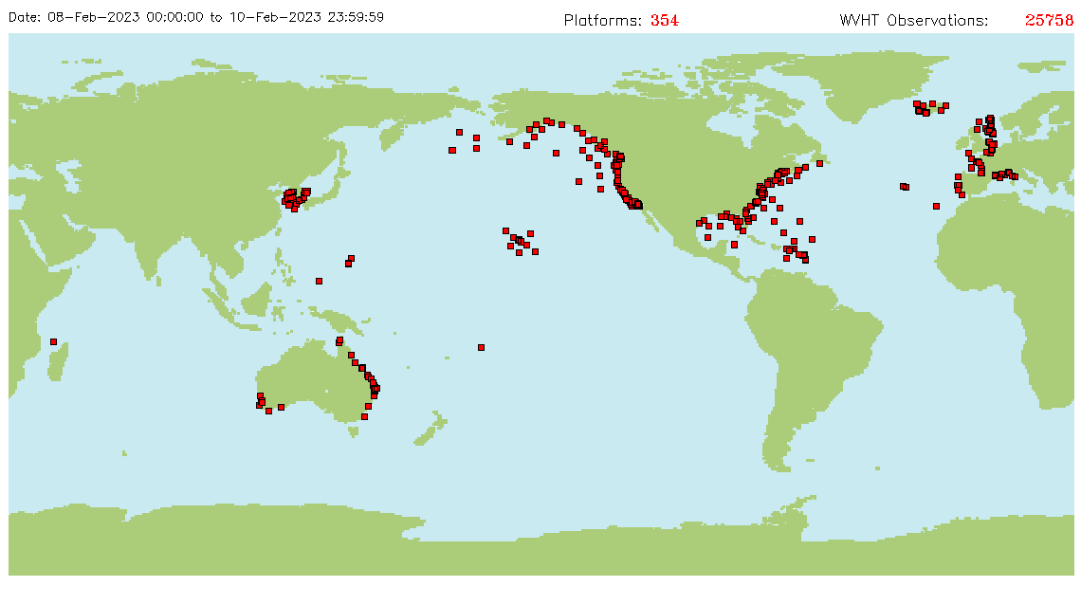
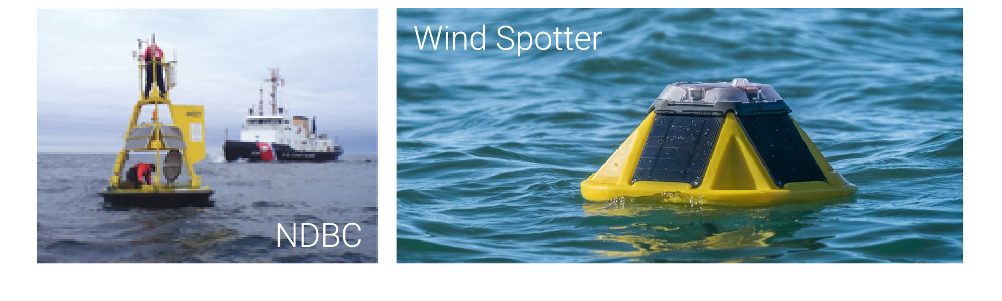
Заякоренные и дрейфующие буи
http://osmc.noaa.gov

Slide 5
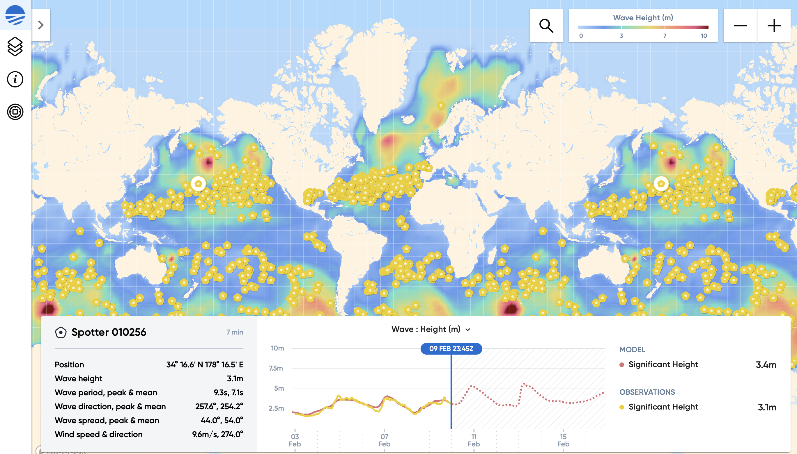
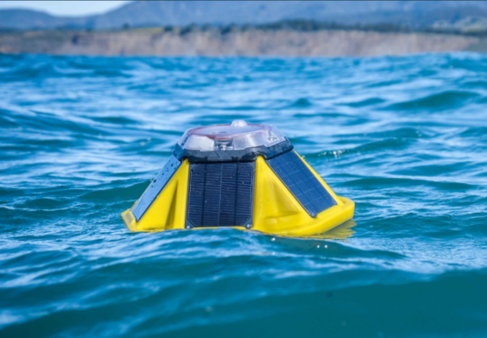
Дрейфующие буи Spotter
https://weather.sofarocean.com/

Slide 6
Визуальные наблюдения
WMO VOS: Voluntary Observing Ships program of the World Meteorological Organization
VOS reports
Actual ship traffic

Slide 7
Введение
Наблюдений мало;
Оценки в VOS могут быть подвержены ошибкам наблюдателя;
Наблюдения распределены неравномерно по Мировому океану;
Наблюдения нерегулярны;
Одно из решений:
Оценивать характеристики ветрового волнения по данным судовых навигационных радаров.

Slide 8
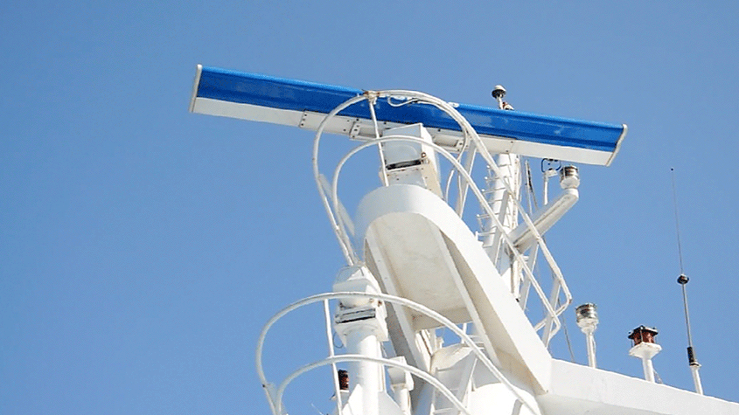
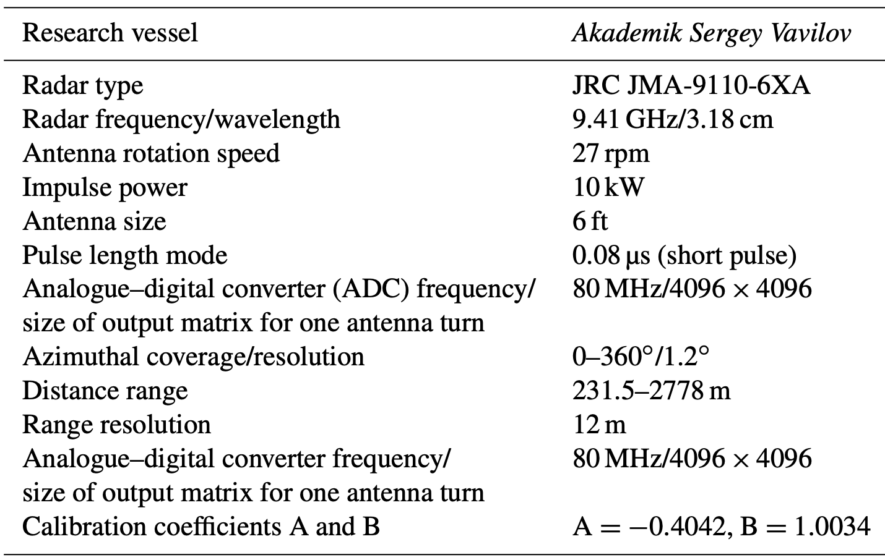
Судовые навигационные радары (СНР)
X-band: 8.0 – 12.0 ГГц / 3.75 – 2.5 см

Slide 9
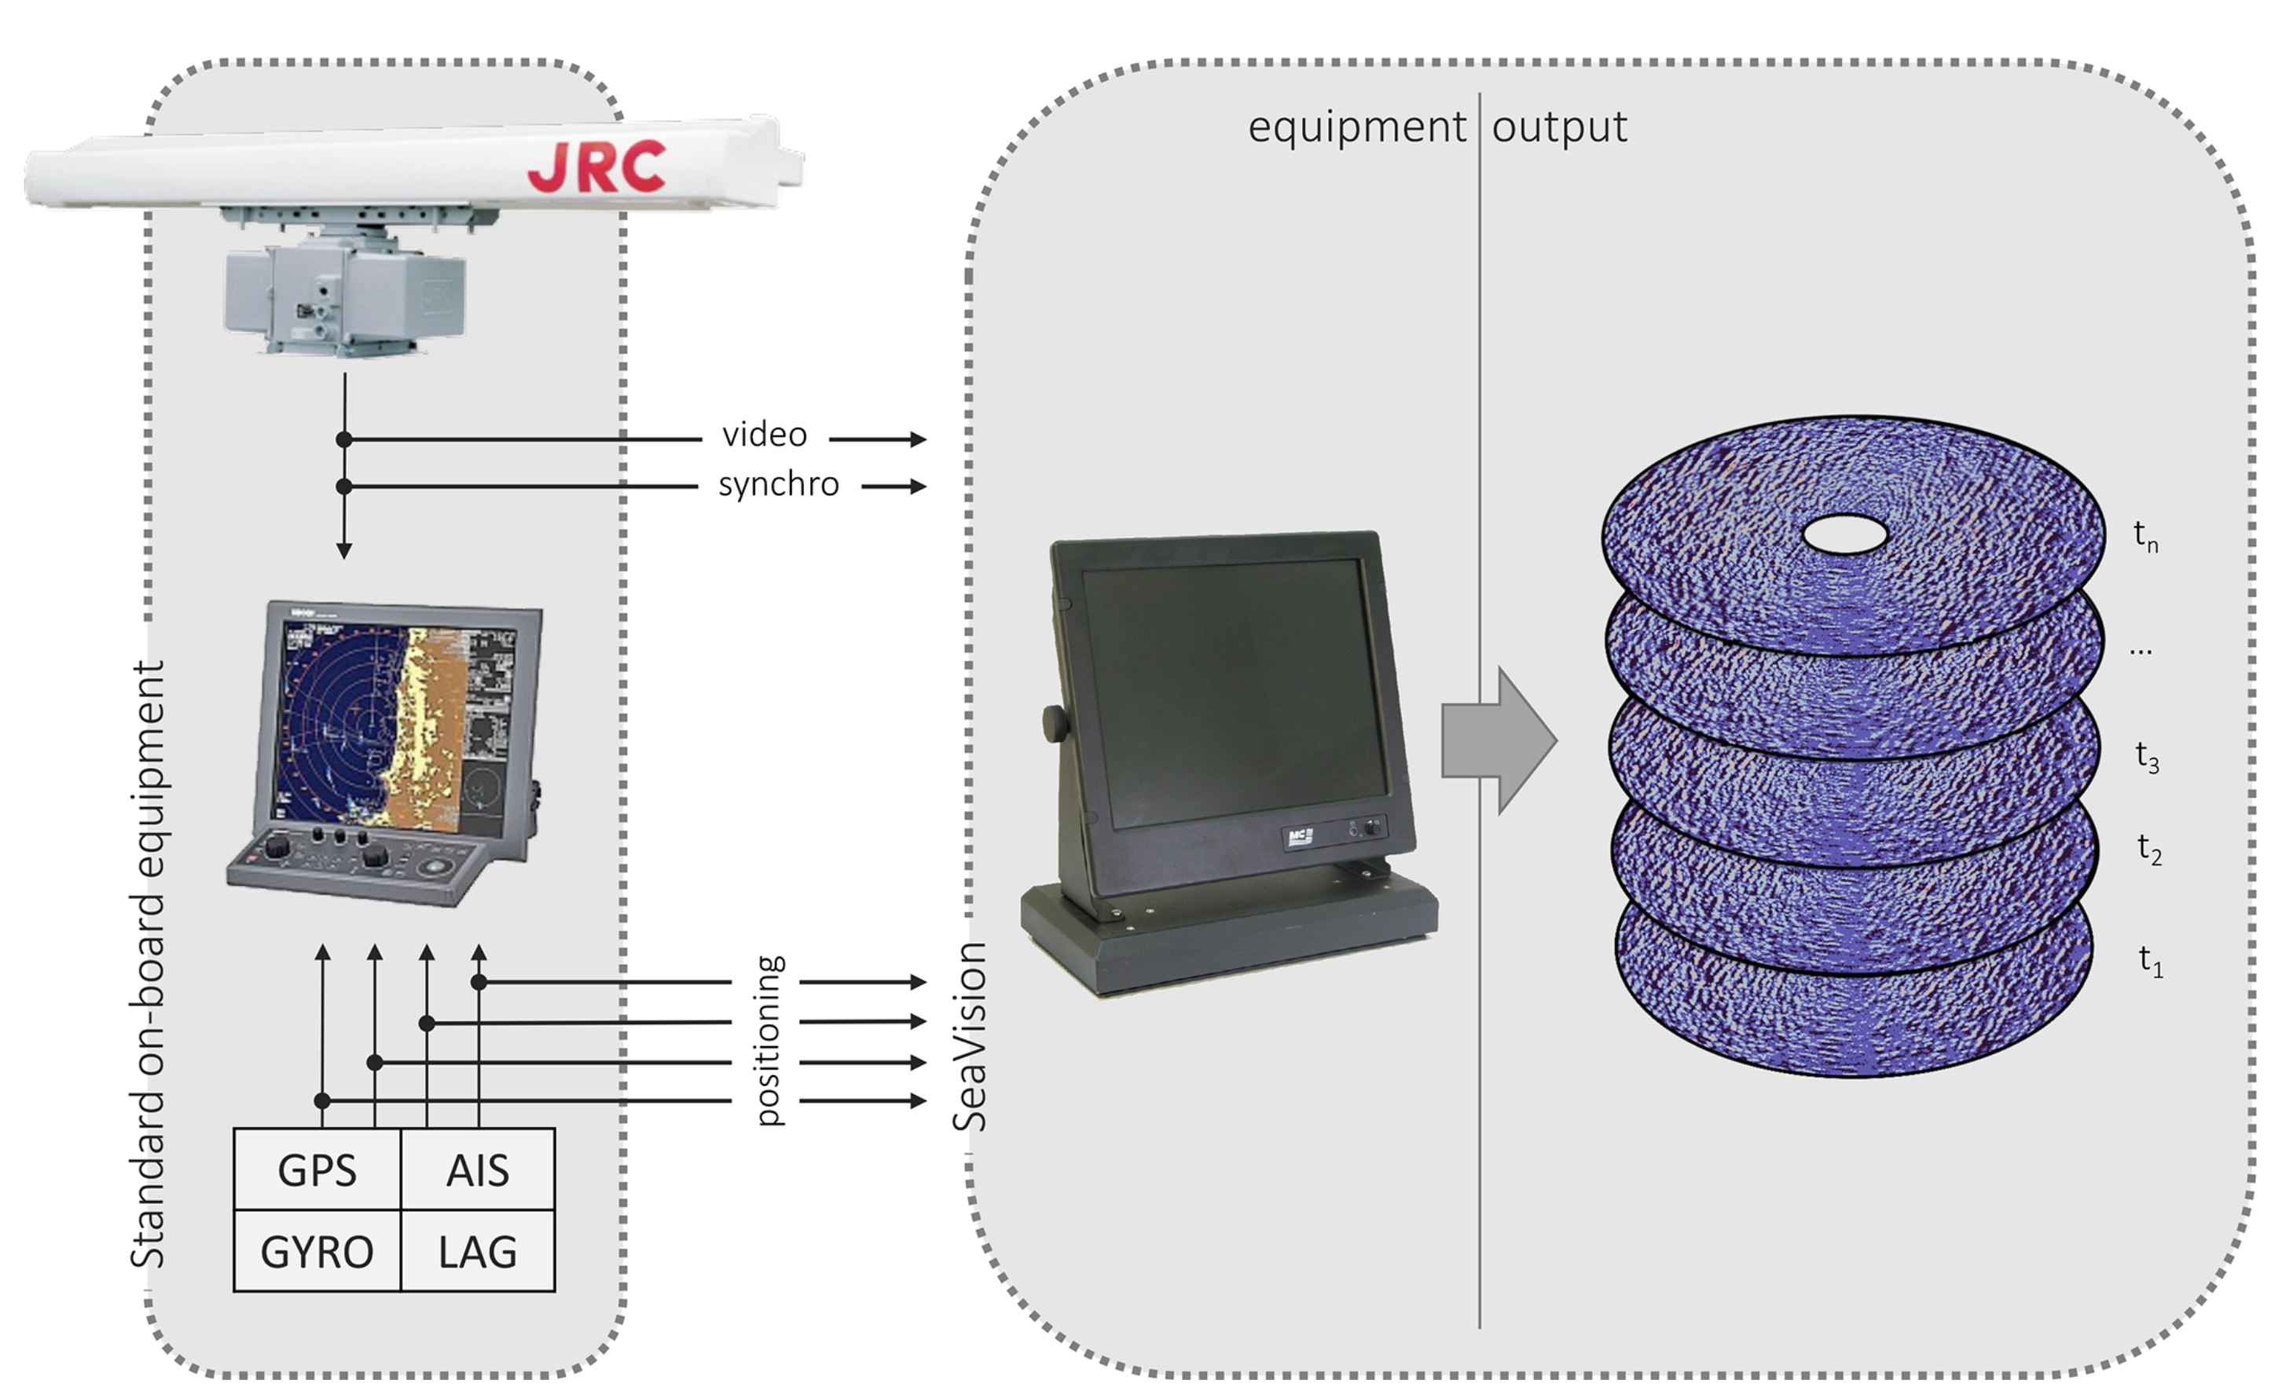
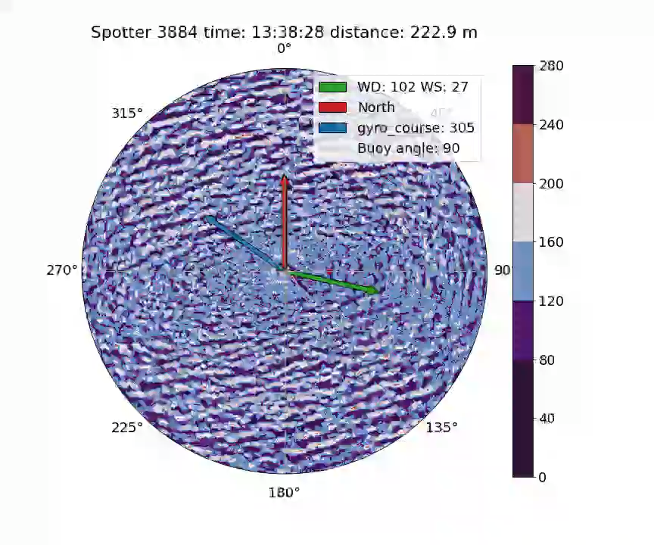

SeaVision*: ADC для судового радара
* Tilinina et al. "Wind waves in the North Atlantic from ship navigational radar: SeaVision development and its validation with the Spotter wave buoy and WaveWatch III.” Earth System Science Data 14.8 (2022): 3615-3633.

Slide 10
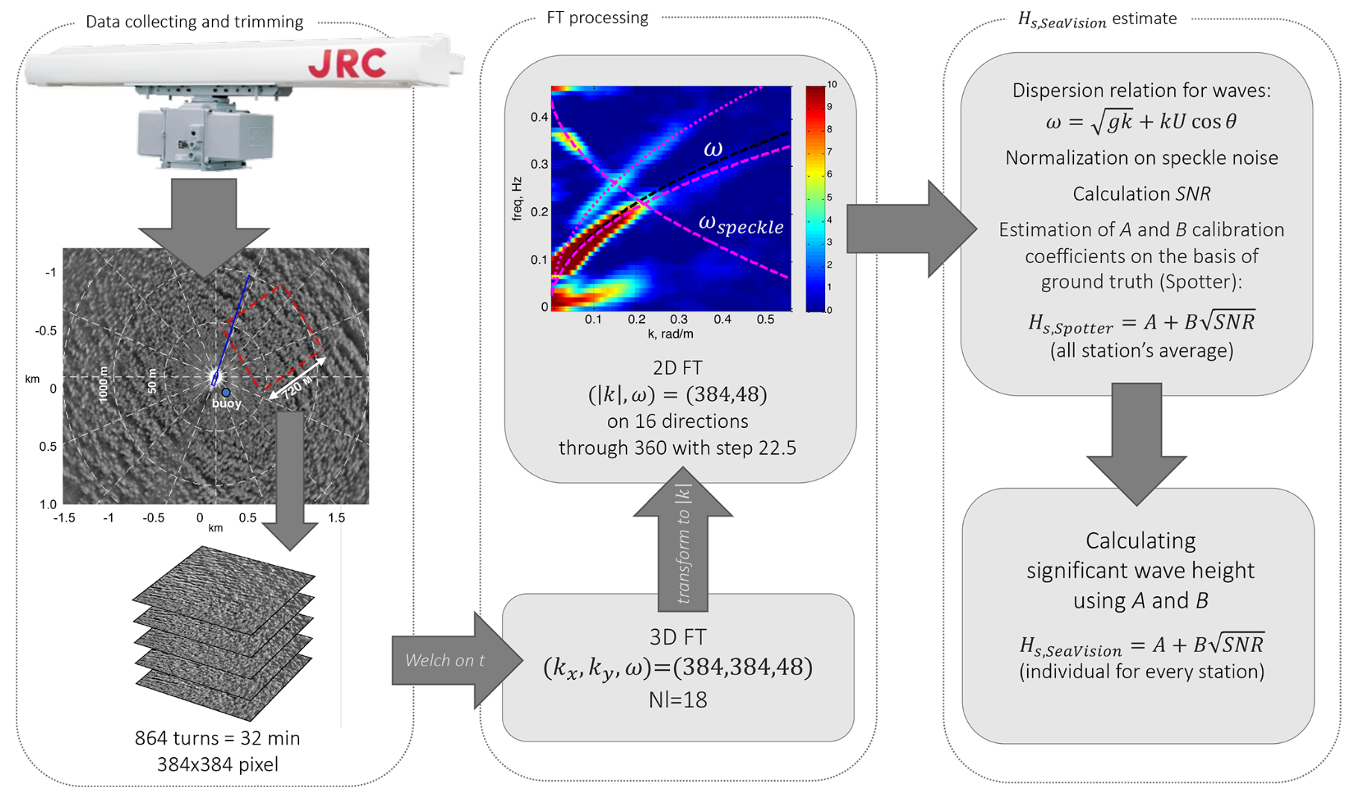
Классическая обработка данных СНР
Оценка значимой высоты ветрового волнения (SWH)
Необходимо выбирать зону обработки (красный прямоугольник);
Существенный шум в FT-спектре, наличие побочных максимумов;
Калибровочные коэффициенты A и B специфичны для радара;

Slide 11
Сверточные нейронные сети
для оценки SWH по данным судового навигационного радара
СНС
(на основе ResNet152)
SWH (meters)
Модификации ResNet152:
функция активации Mish¹
Позиционное кодирование по пространственным переменным
Новая полносвязная часть, выполняющая задачу регрессии SWH
¹ Misra, Diganta. "Mish: A self regularized non-monotonic activation function." arXiv:1908.08681 (2019).

Slide 12
2D позиционное кодирование
Внедрение дополнительных каналов данных, кодирующих пространственные координаты

Slide 13
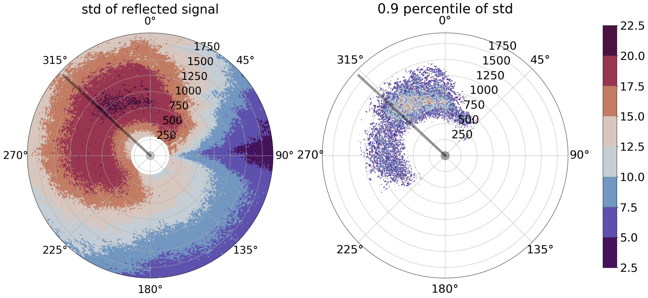
Предобработка данных
Автоматический выбор направления наиболее вариативного сигнала

Slide 14
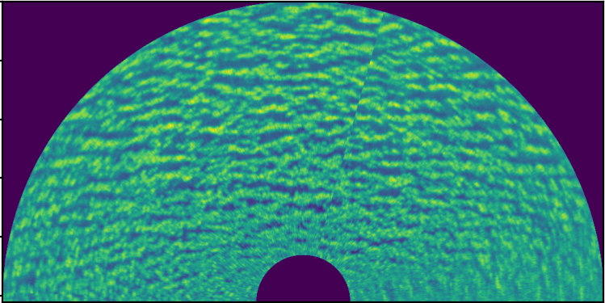
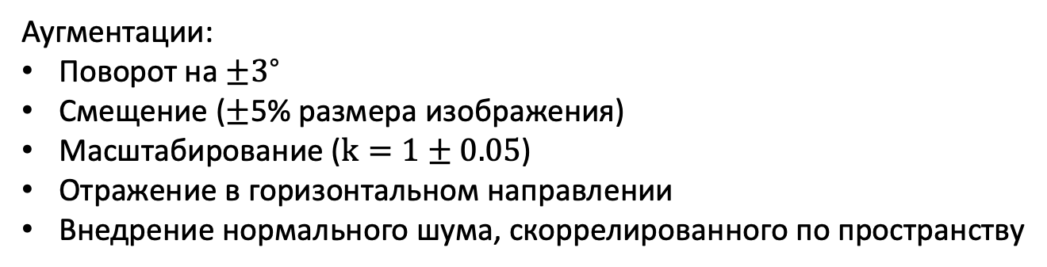
Сверточные нейронные сети
для оценки SWH по данным судового навигационного радара
СНС
(на основе ResNet152)
SWH (meters)
Аугментации:
Поворот на $±3^{∘}$
Смещение ($±$5% размера изображения)
Масштабирование ($k=1±0.05$)
Отражение в горизонтальном направлении
Внедрение нормального шума, скоррелированного по пространству

Slide 15
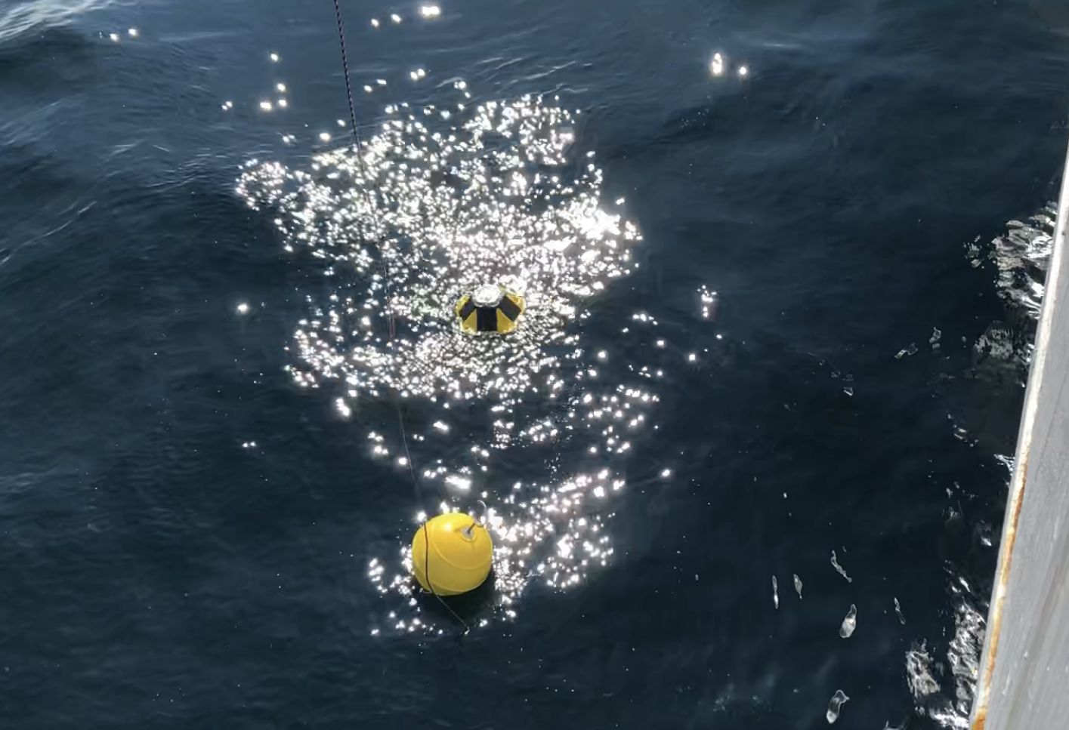
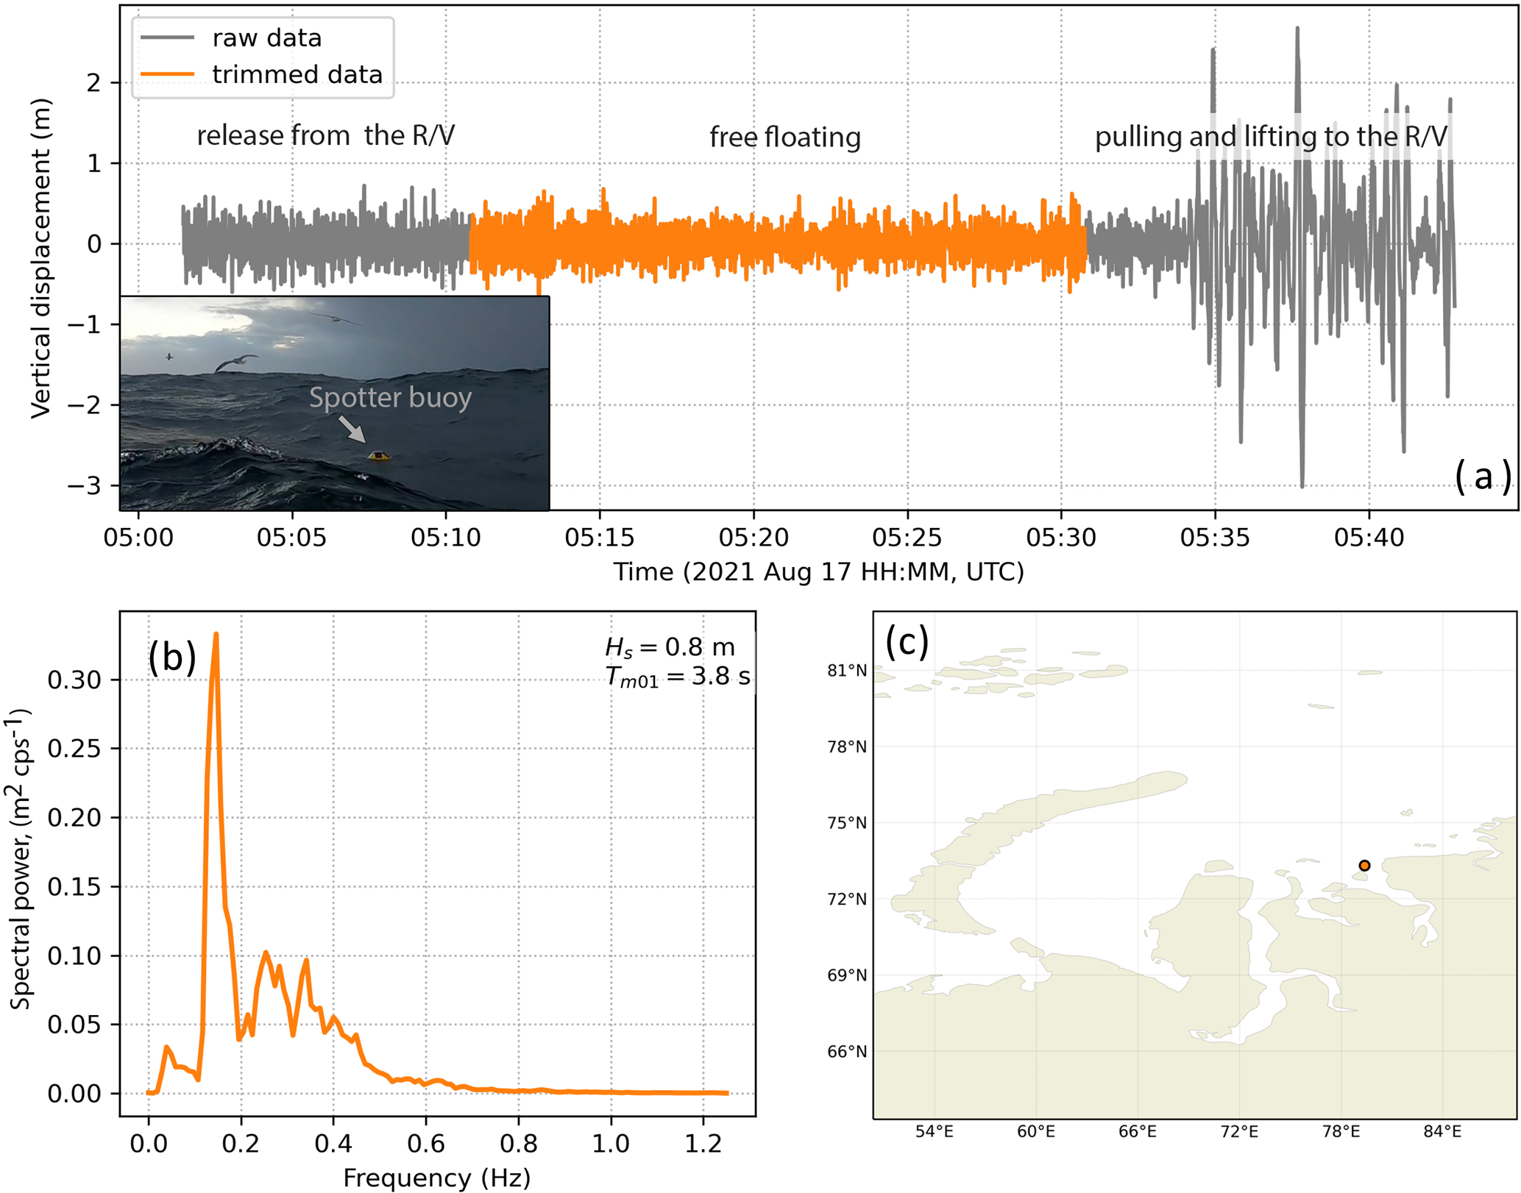
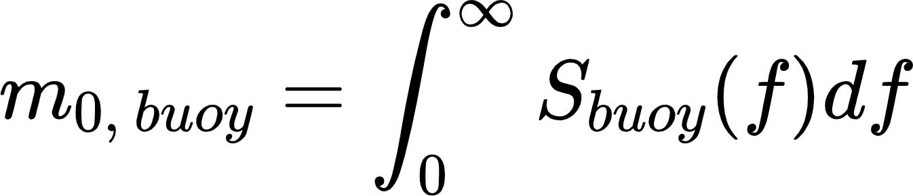

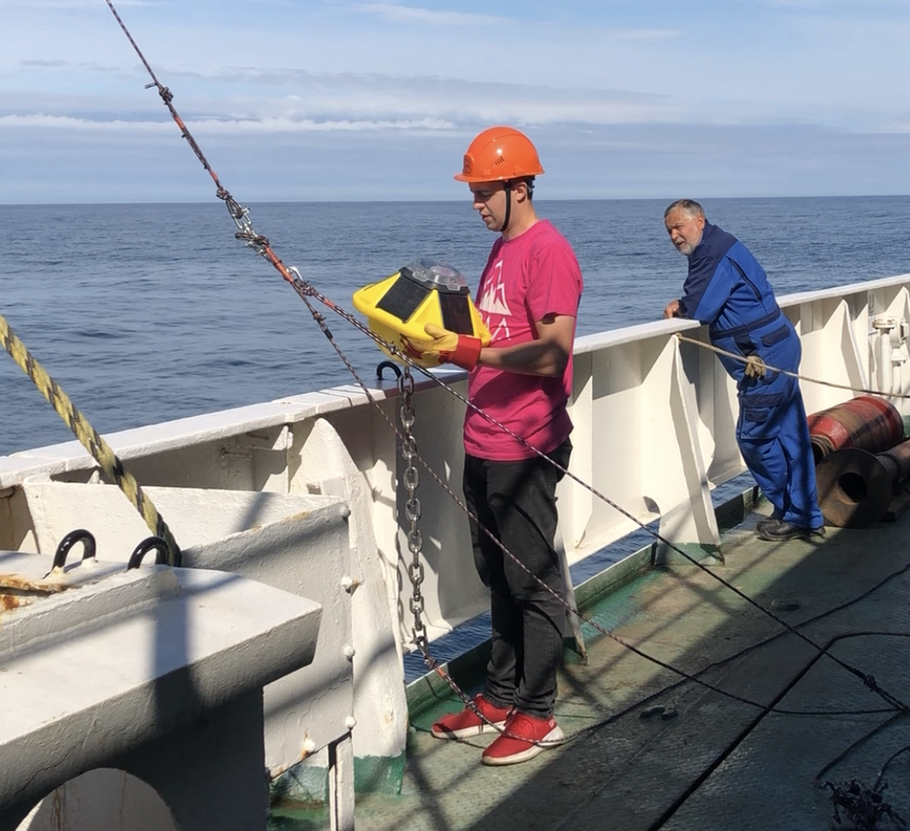
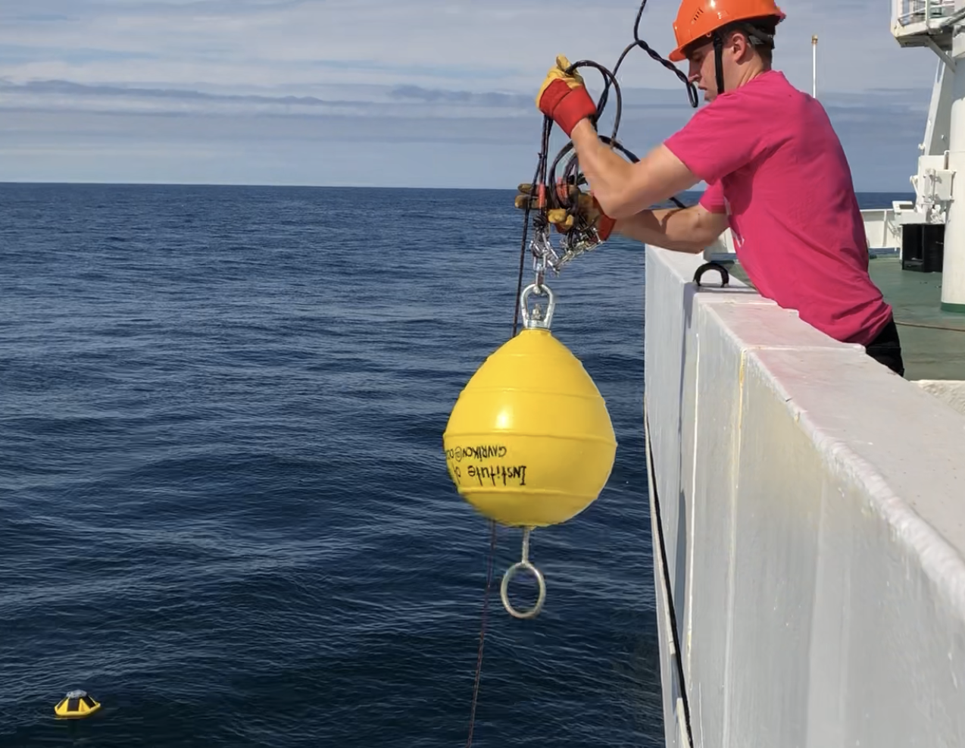
Референсные значения SWH

Slide 16
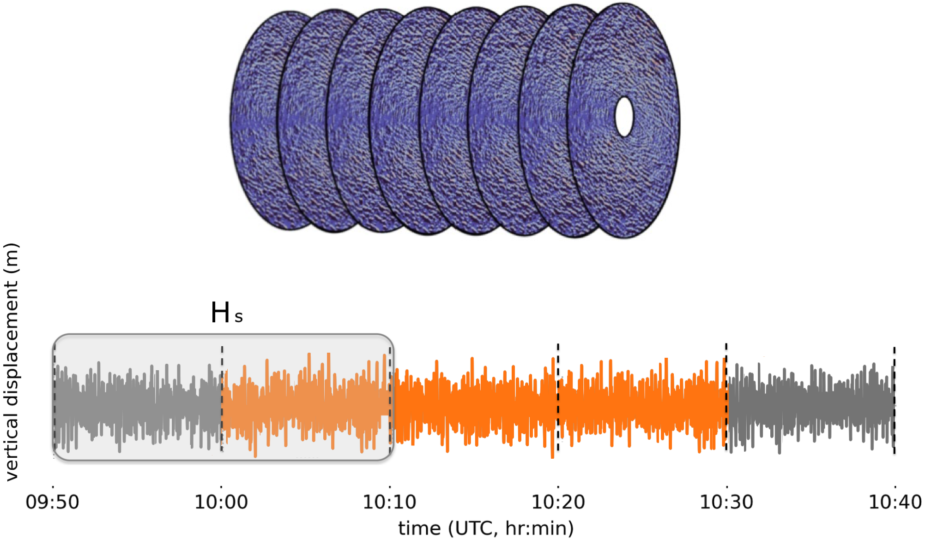
Референсные значения SWH
SWH рассчитывается скользящим окном (10 мин.) по данным волномерного буя;
После фильтрации начальной и конечной стадий измерений, сопоставления радарных снимков оценкам по данным буя, частота референсных значений – 27rpm (0.45 Гц);
За 20-минутный интервал – 540 референсных значений.

Slide 17
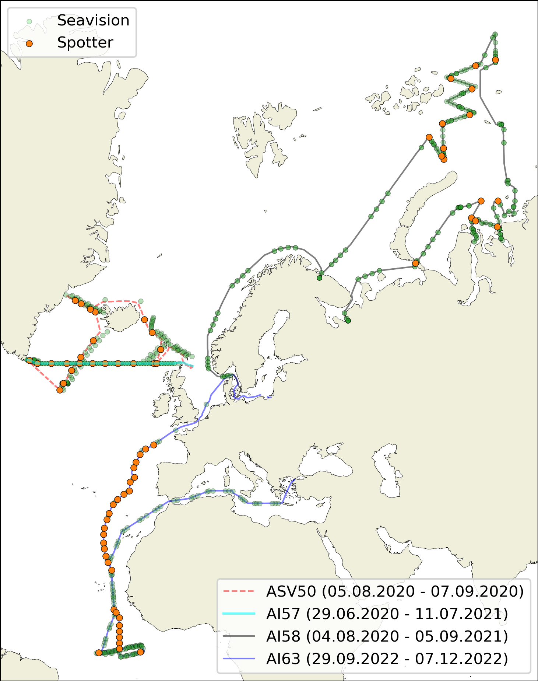
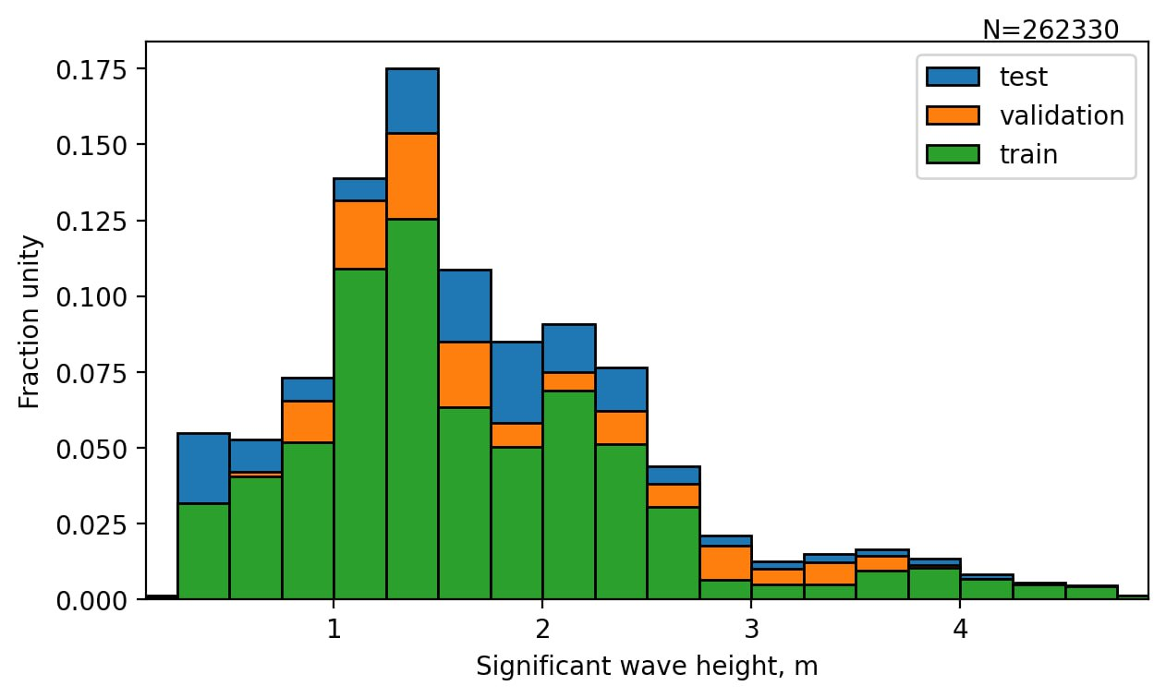
Данные
Expedition | Buoy stations | SeaVision stations
ASV50 (05.08.2020 - 07.09.2020) | 24 | 157
AI57 (29.06.2020 - 11.07.2021) | 12 | 76
AI58 (04.08.2020 - 05.09.2021) | 16 | 55
AI63 (29.09.2022 - 07.12.2022) | 30 | 209
Total | 82 | 497

Slide 18
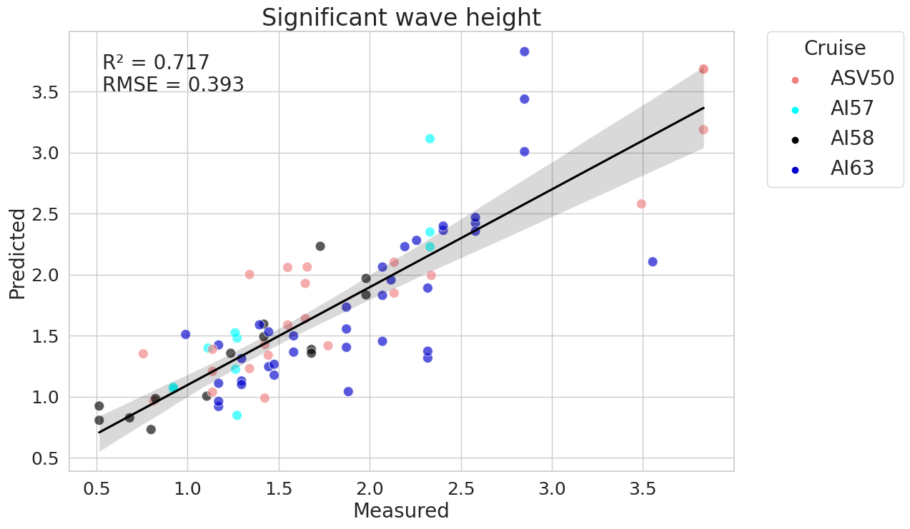
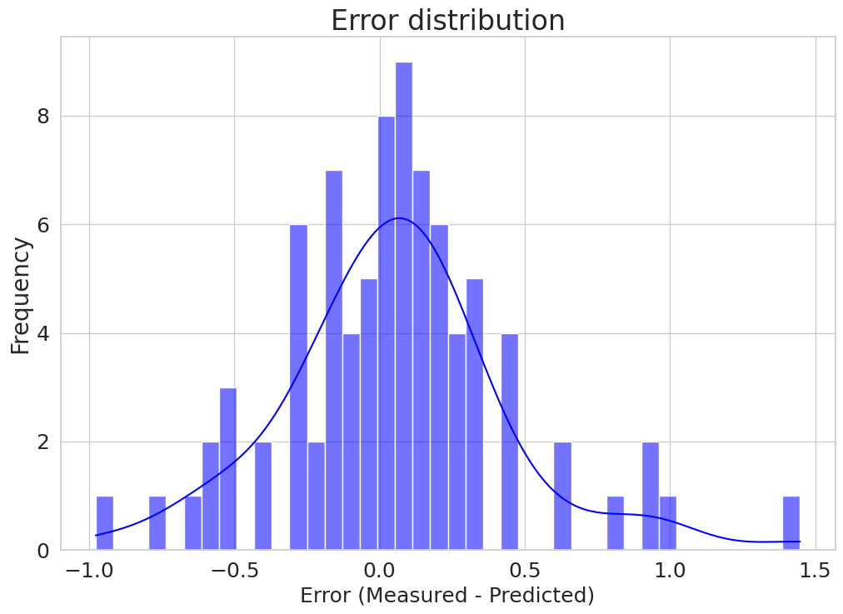

Результаты
Nunmber of measurements
$$R^{2}=0.72$$
$$RMSE=0.4$$

Slide 19
Заключение
Разработан алгоритм на основе СНС ResNet152 для оценки значимой высоты ветрового волнения по данным судового навигационного радара X-band диапазона;
Нейросеть обучена на основе данных, накопленных коллективом ИО РАН в экспедициях в Атлантическом и Северном Ледовитом океанах;
Показатели качества нейросетевого подхода сопоставимы с показателями классического метода;
Для оценки SWH нейросетевому методу необходим один снимок (в то время как для FT классического метода необходимо 20 минут радарных данных);
Классический метод калибруется под каждый новый радар (определяются калибровочные коэффициенты A, B дисперсионного соотношения). Для нейросетевого метода такая калибровка не требуется;
Обобщающую способность нейросетевого метода на новых радарах следует оценить.

Slide 20
Перспективы исследования
Аппроксимировать период волнения и длину волн;
Реализовать коррекцию для оценки SWH на ходу;
Повышать достоверность оценки SWH за счет предварительного обучения на синтетически порожденных примерах (Rezvov et al., DLCP-2023, №24, June 23, 13:00);
Повышать достоверность за счет расширения базы референсных значений SWH по данным дистанционного зондирования Земли, по данным визуальных наблюдений, etc.
Реализовать программный модуль для автоматической оценки характеристик волнения;
Внедрить измерение характеристик волнения по данным судовых навигационных радаров на судах с установленными IceVision, SeaVision; расширять базу установленных SeaVision.

Slide 22
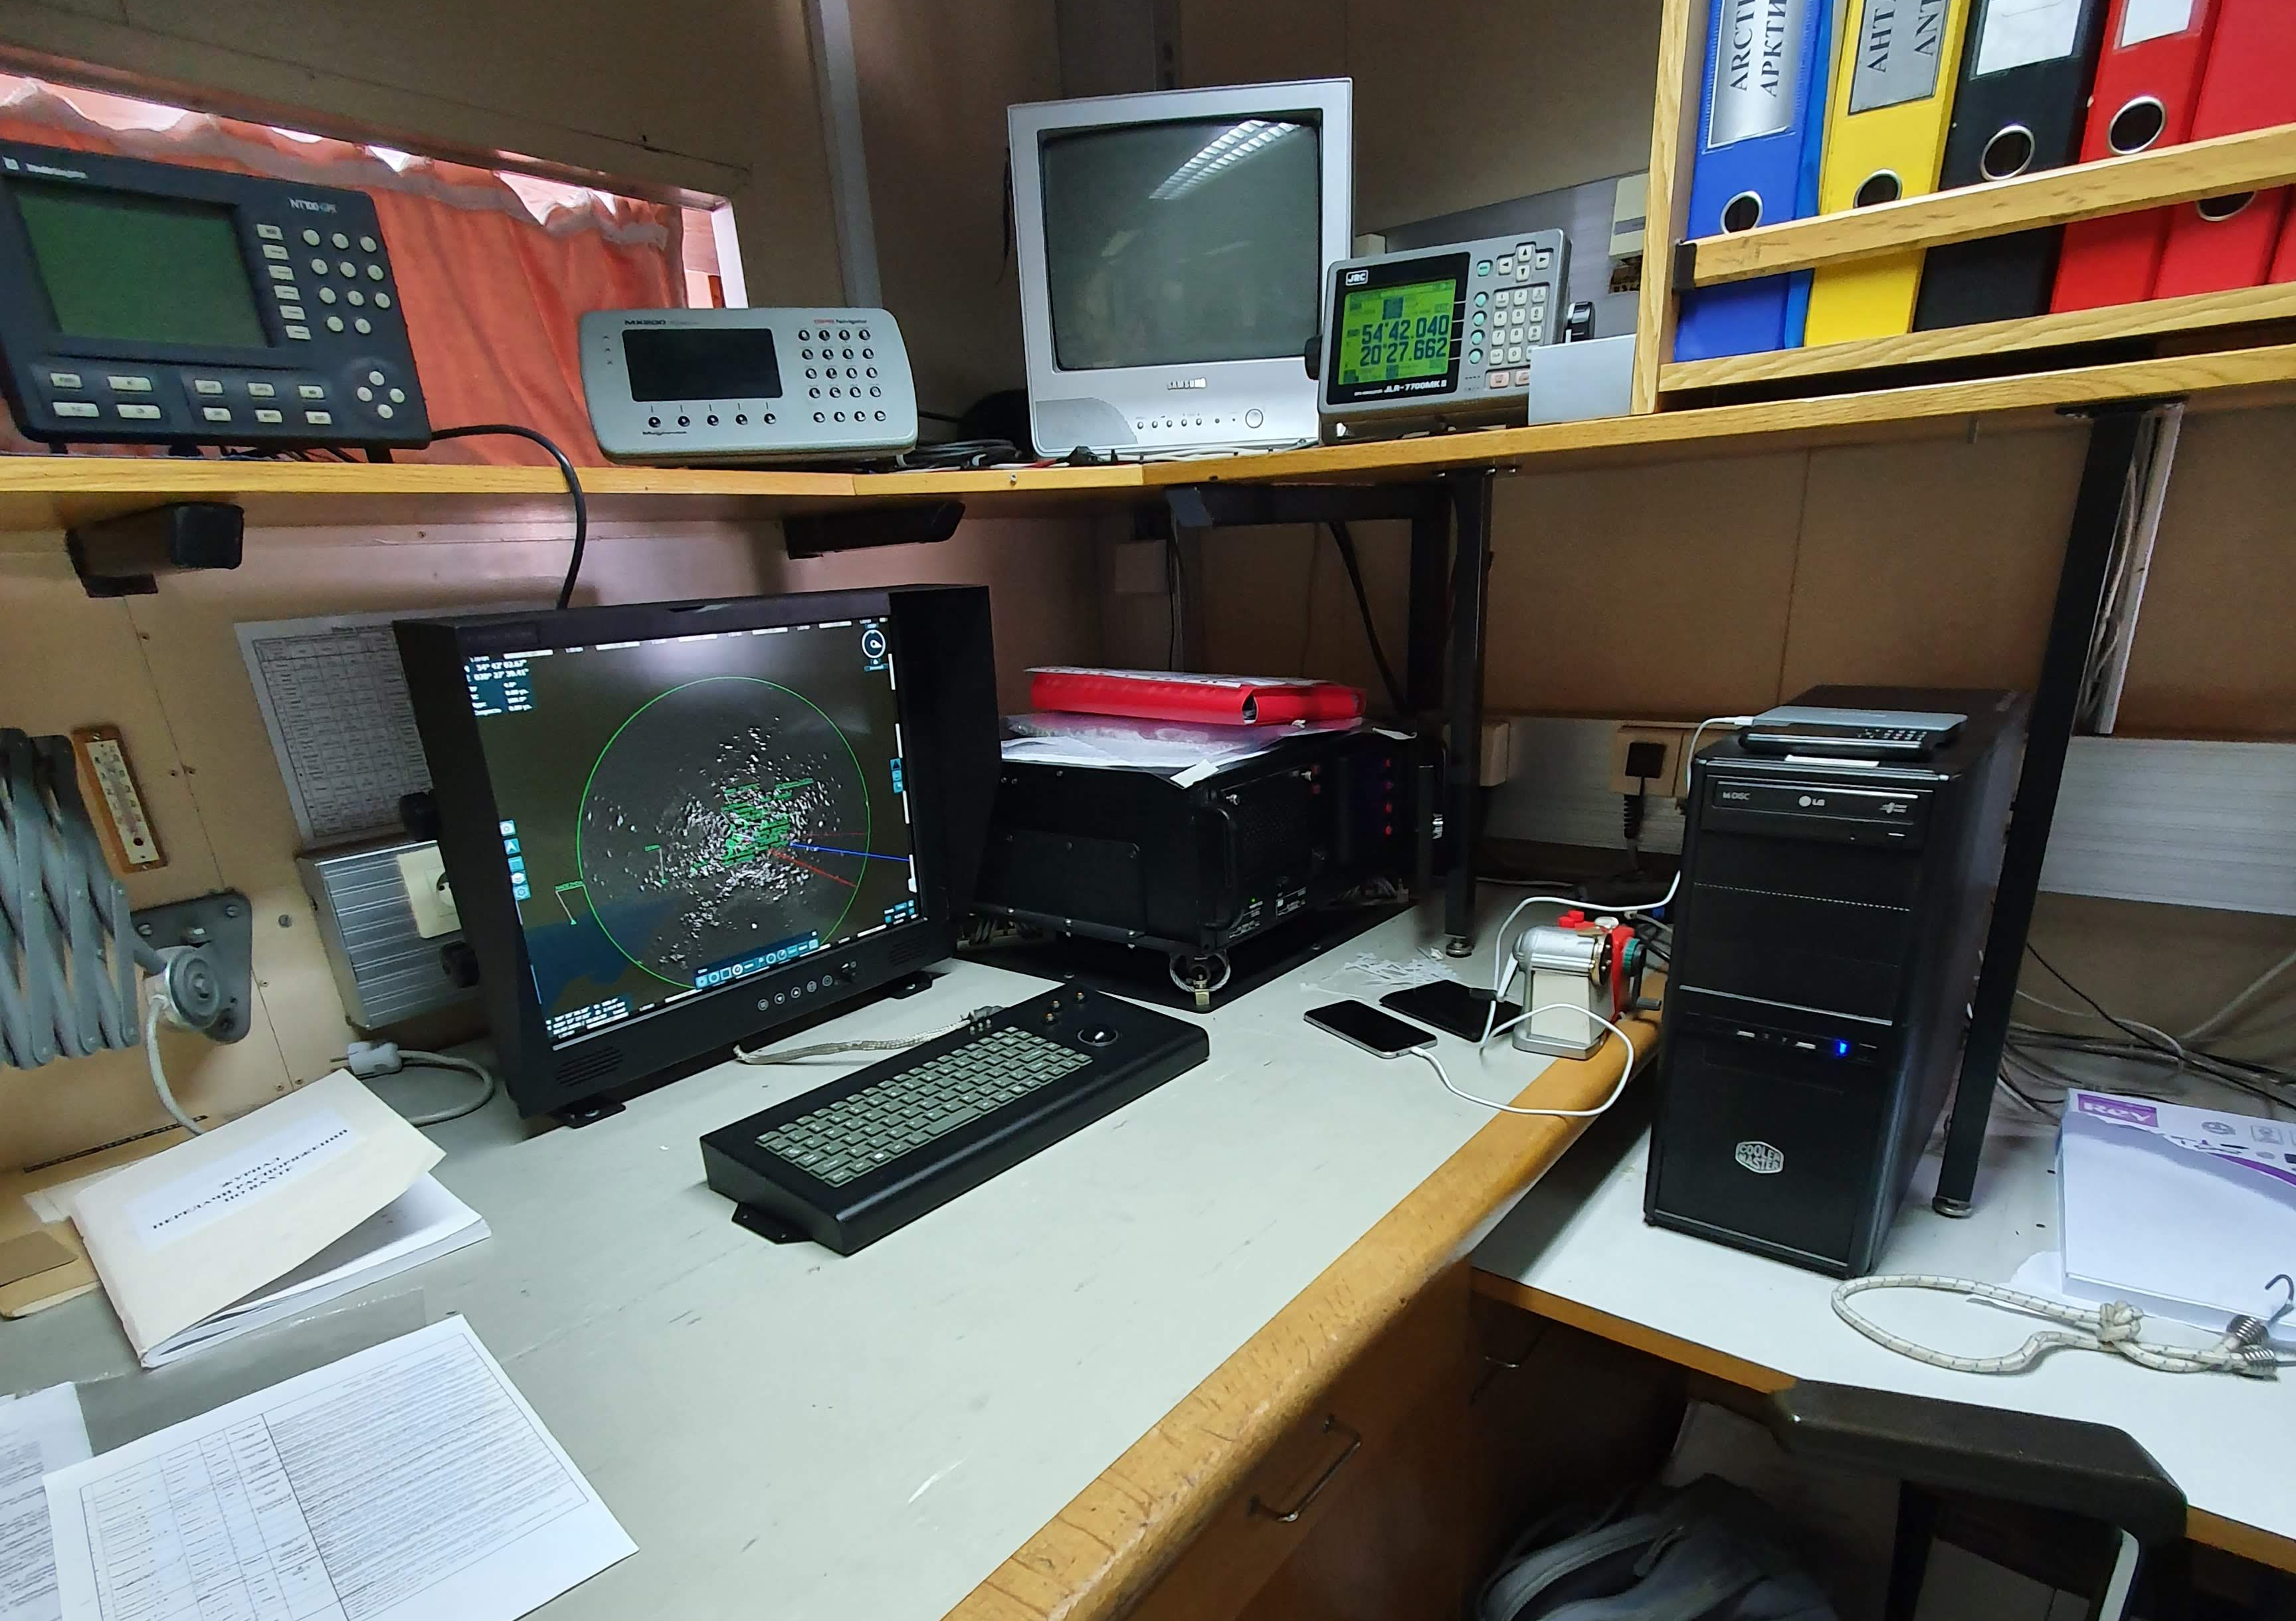
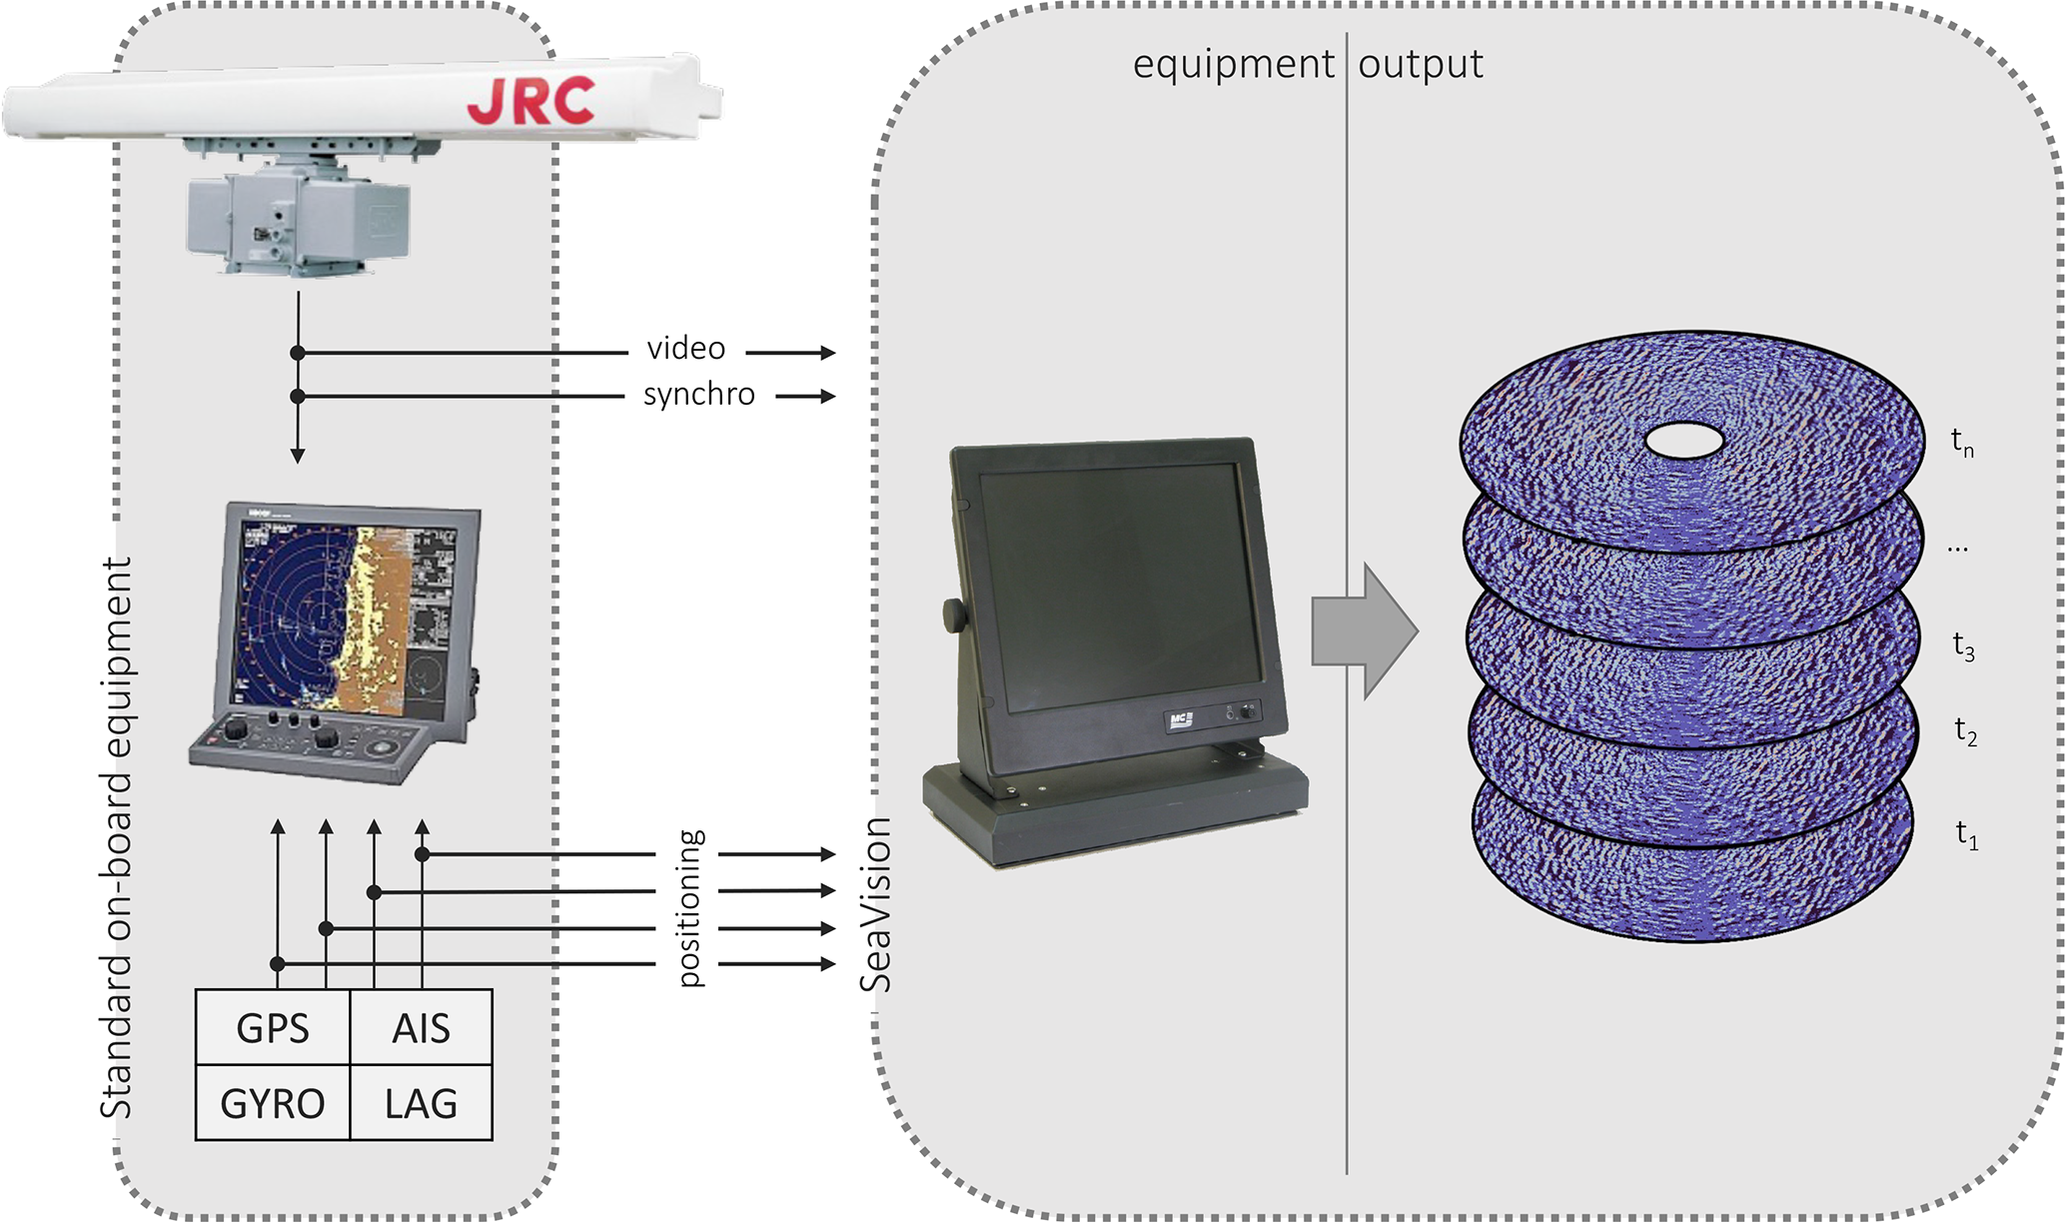
SeaVision design by MC&S (St. Petersburg)

Slide 23

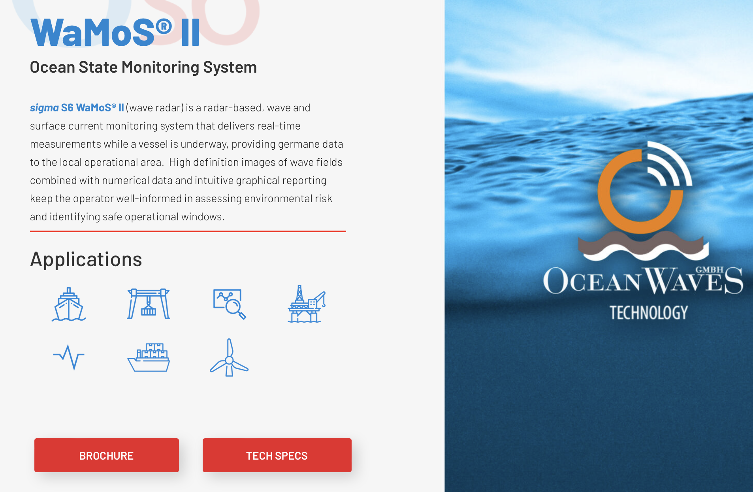
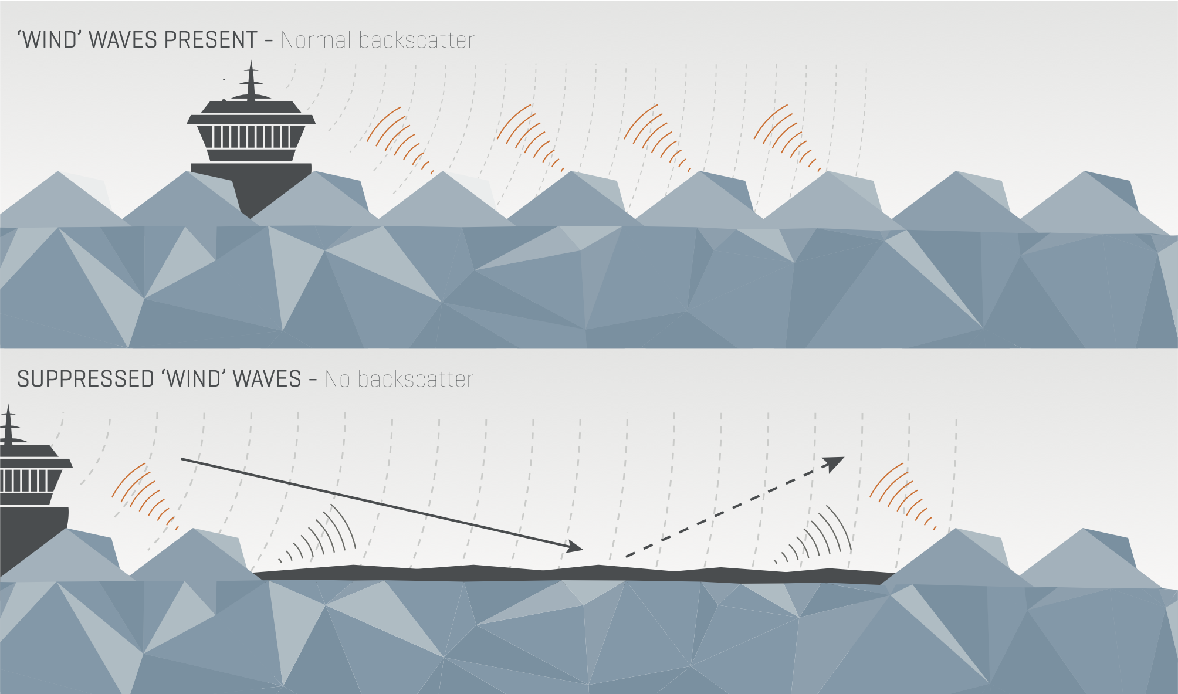
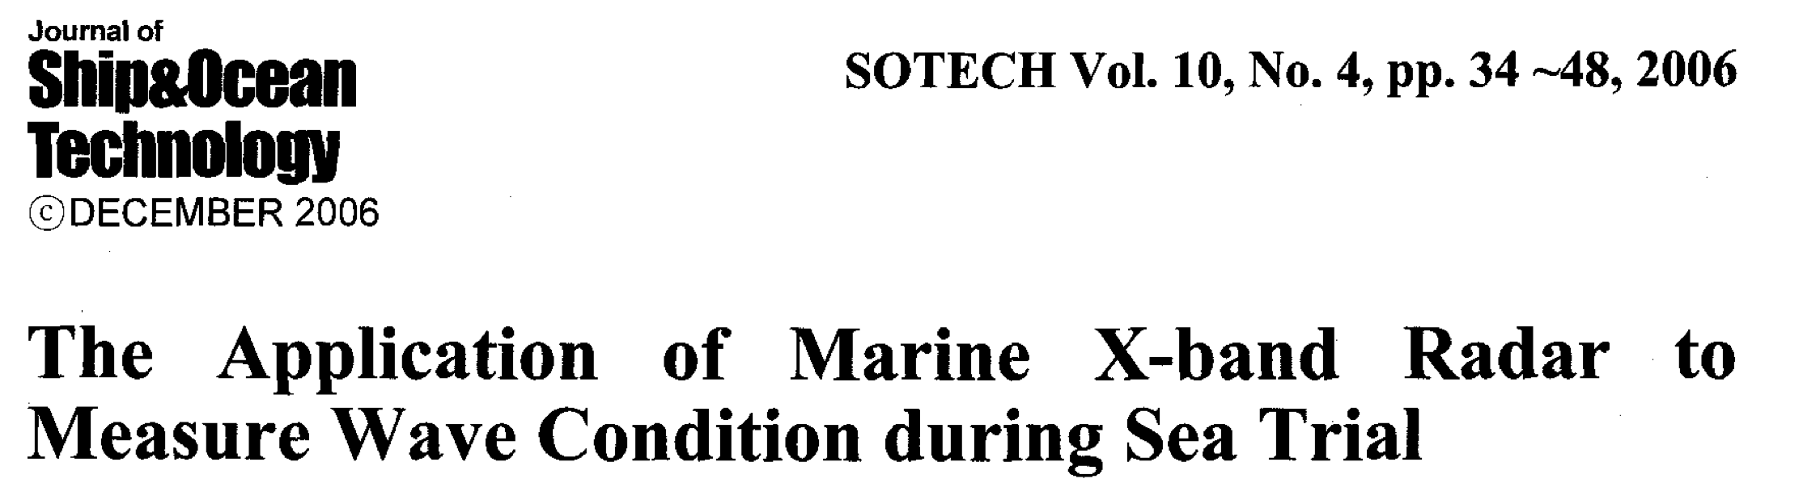
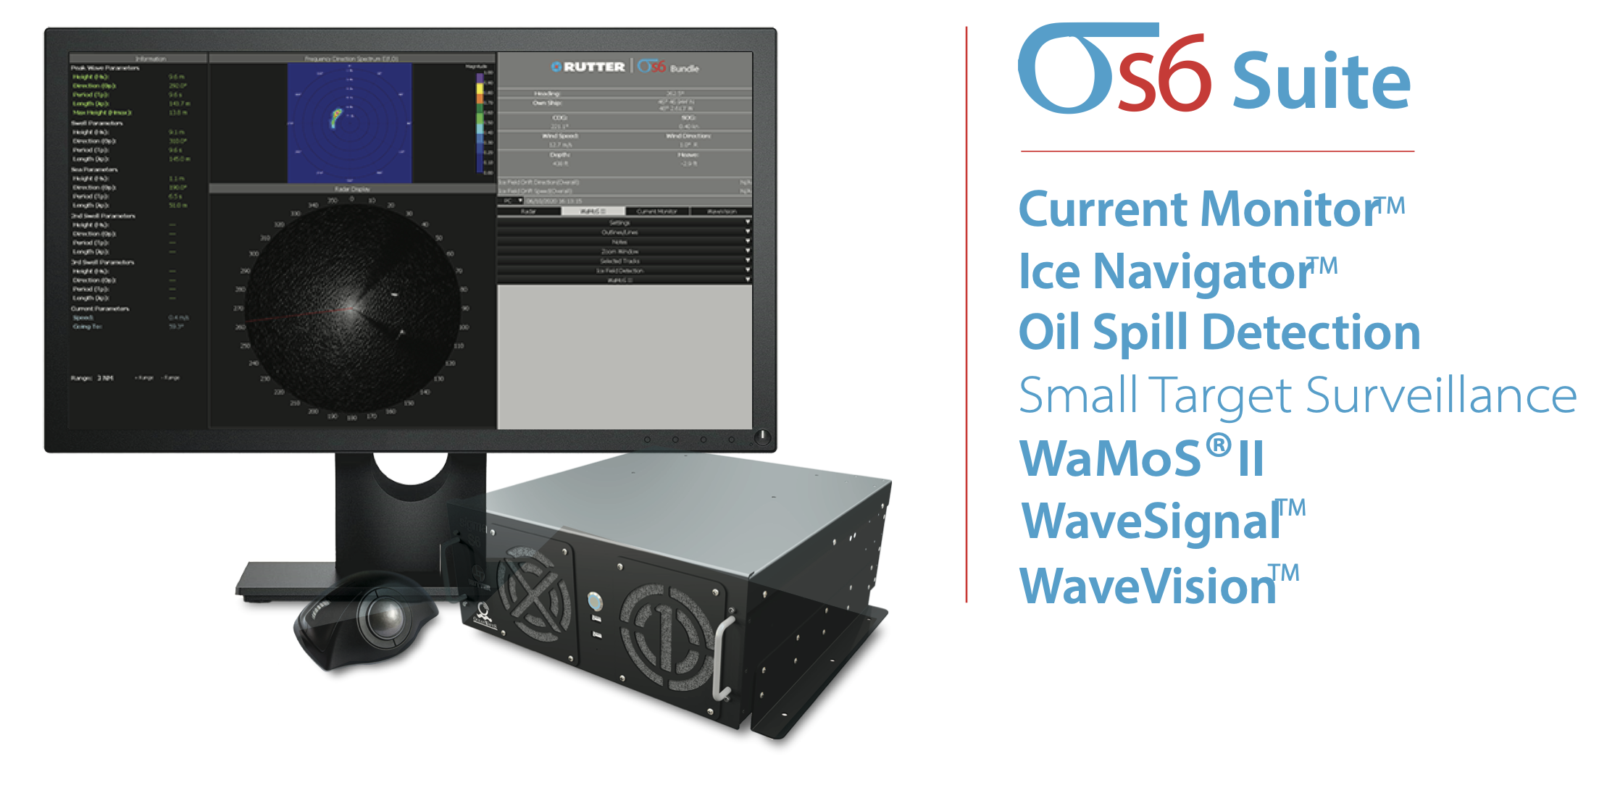
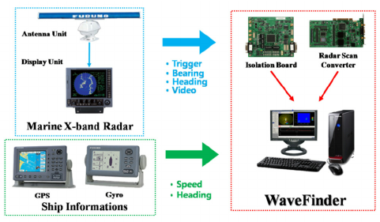
Analogue systems

Slide 24
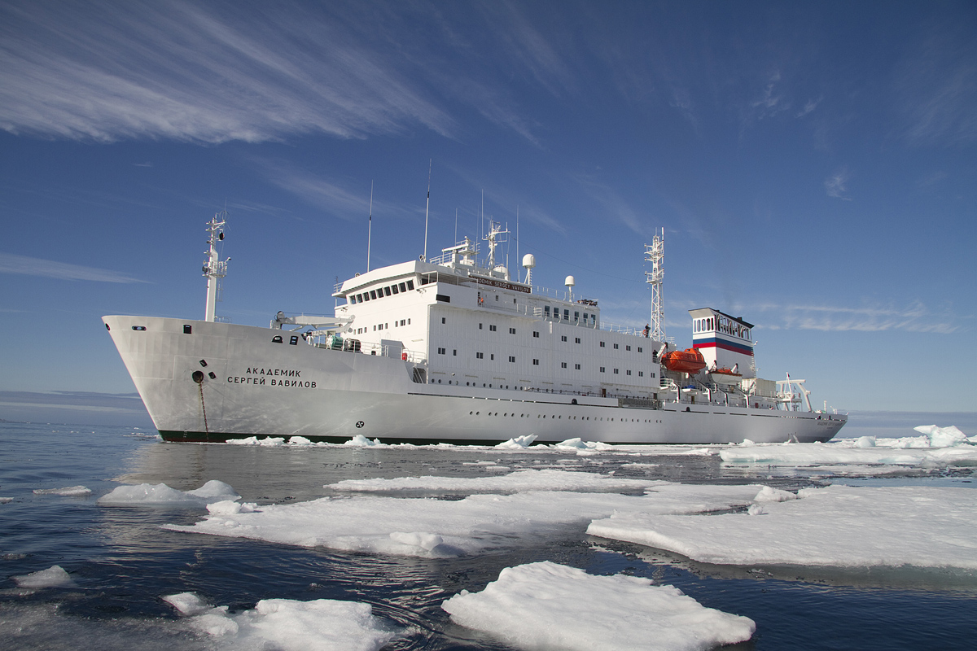
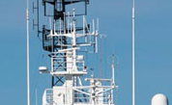
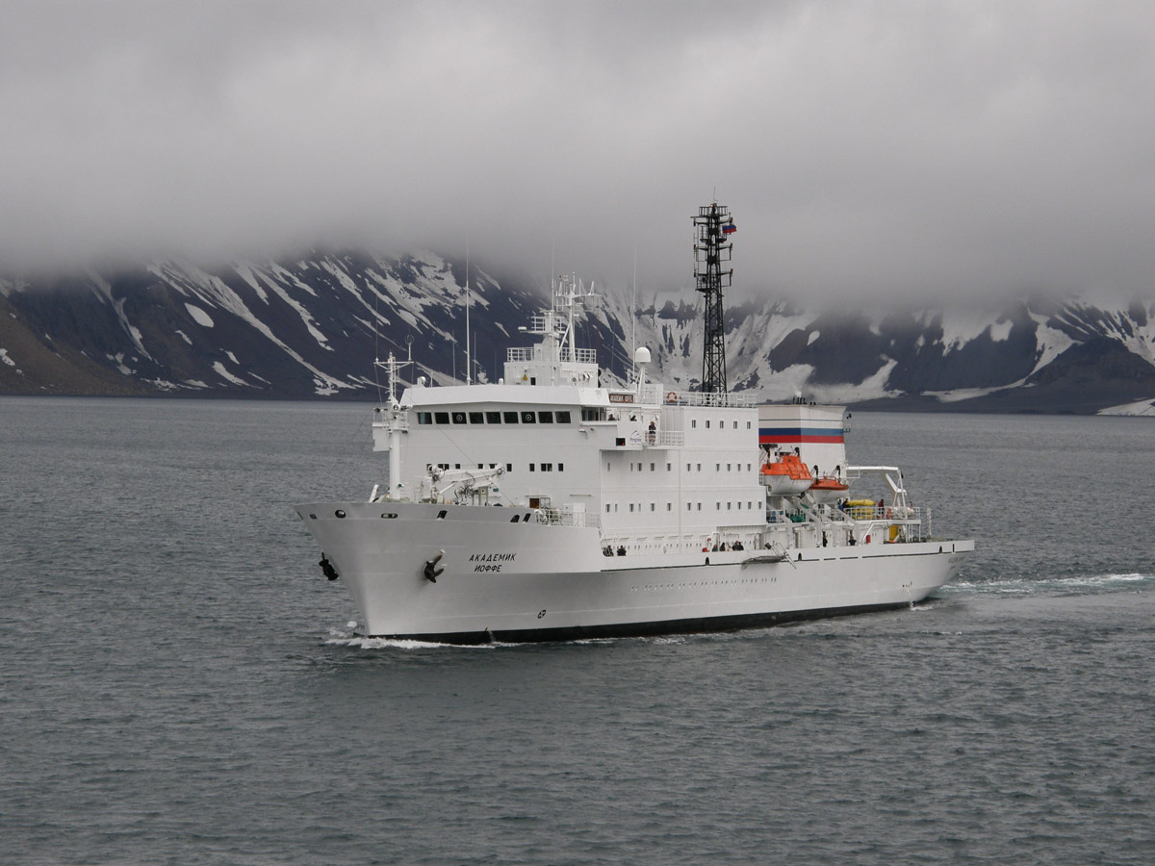
JRC radars onboard RVs “Academic Sergey Vavilov” and “Academic Ioffe”

Slide 25
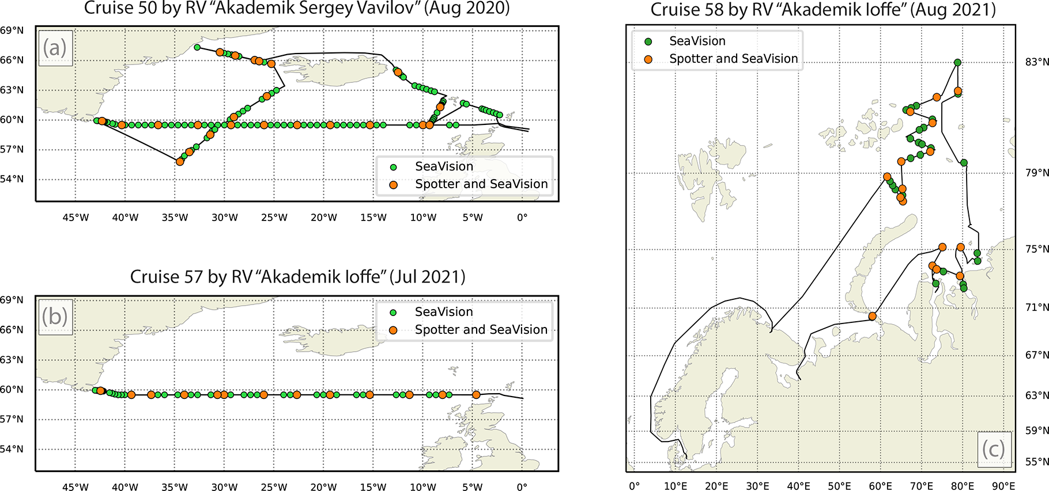
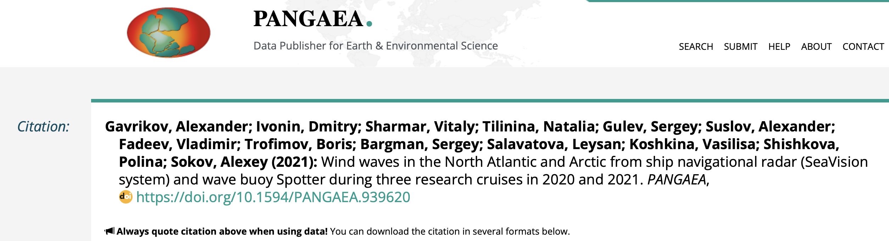
Cruises and Spotter buoys

